Slide 1

MÔN HỌC: THỰC HÀNH HÀN
GIẢNG VIÊN: NGUYỄN THANH VĨNH PHÚC

Slide 2
I. MỤC TIÊU
KIẾN THỨC:
Chuẩn bị phôi hàn sạch và các loại dụng cụ, thiết bị hàn đầy đủ.
Tính toán chế độ hàn phù hợp với chiều dày vật liệu, với từng lớp hàn.
Trình bày được kỹ thuật hàn giáp mối ở vị trí 1G.
Hàn được mối hàn giáp mối ở vị trí 1G đúng kích thước và yêu cầu kỹ thuật.
Kiểm tra đánh giá đúng chất lượng mối hàn.
Thực hiện tốt công tác an toàn và vệ sinh công nghiệp.
Lập được quy trình hàn giáp mi ở vị trí hàn bằng
Bài 7
HÀN BẰNG GIÁP MÍ MIG-MAG

Slide 3
KỸ NĂNG:
Vận hành, sử dụng thành thạo thiết bị, dụng cụ hàn MIG/MAG cơ bản
Hàn được các mối hàn MIG/MAG cơ bản trên các kết cấu hàn thông dụng đảm bảo yêu cầu kỹ thuật
Hàn các mối hàn khí cơ bản đảm bảo yêu cầu kỹ thuật, mối hàn không rỗ khí, ngậm xỉ, ít biến dạng, đủ lượng dư gia công.
Thực hiện được những thao tác hàn, chuẩn bị vật hàn, chọn chế độ hàn, các chuyển động que hàn, làm sạch và kiểm tra mối hàn.

Slide 4
THÁI ĐỘ:
Thực hiện tốt công tác an toàn và vệ sinh công nghiệp.
Thực hiện tốt công tác an toàn, phòng chống cháy nổ và vệ sinh phân xưởng.
Rèn luyện tính tự giác, kỷ luật, cẩn thận, tỉ mỷ, chính xác, trung thực của học viên

Slide 5
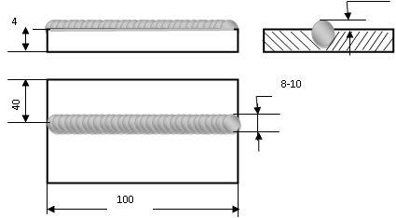
II. NỘI DUNG:
Các bước thực hiện:
- Chi tiết yêu cầu

Slide 6
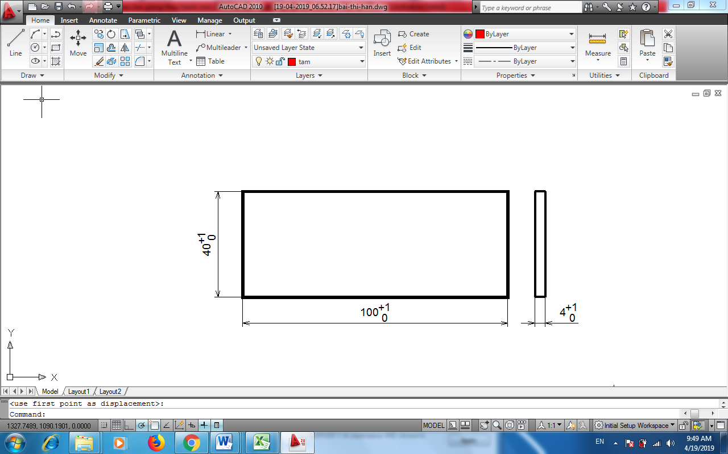
II.NỘI DUNG Bước 1: Chuẩn bị phôi
100 x 40 x 4 (số lượng 4)
Nắng phôi
Làm sạch bề mặt phôi

Slide 7
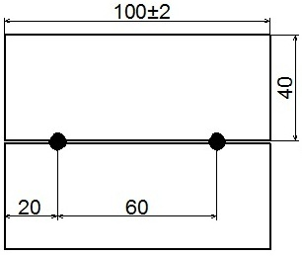
II.NỘI DUNG Bước 2: Hàn đính

Slide 8
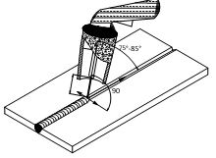
II.NỘI DUNG Bước 3: Tiến hành hàn
Lưu ý:
  Đúng góc độ mỏ hàn
  Tốc độ di chuyển hợp lý

Slide 9
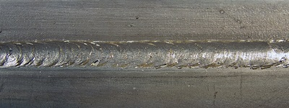
II.NỘI DUNG Bước 4: Kiểm tra
.Tắt máy
.Kiểm tra

Slide 10
Các dạng sai hỏng, nguyên nhân và biện pháp khắc phục
Nguyên Nhân
- Mối hàn bị cháy cạnh: Dòng điện hàn lớn.
- Mối hàn đóng cục: Tốc độ di chuyển chậm không đều
- Mối hàn không ngấu, bị đóng cục, rổ xỉ: Dòng điện hàn nhỏ.
Biện Pháp Khắc Phục
-Giảm cường độ dòng điện.
-Tăng tốc độ di chuyển dây hàn,.
-Tăng cường độ dòng điện hàn.

Slide 11


